Slide 1
Ingegneria del software

Slide 2
Cosa vedremo
Fattori che influenzano la produzione del software
Principali tecniche di lavorazione

Slide 3
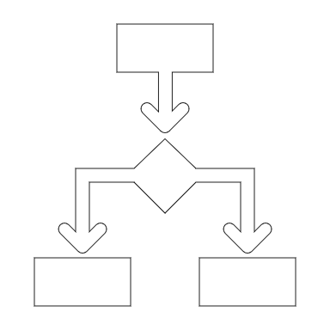
Fattori che influenzano lo sviluppo

Slide 4
Processo di sviluppo
Parte dall'analisi del problema fino alla sua distribuzione

Slide 5
Step principali
Analisi dei requisiti
Determinazione delle specifiche
Scelta dell'architettura del sistema
Progettazione
Test
Verifica del funzionamento
Rilascio
Manutenzione

Slide 6
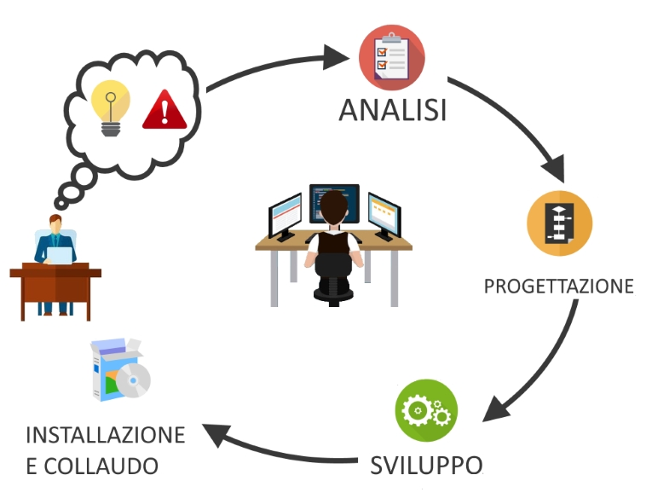

Slide 7
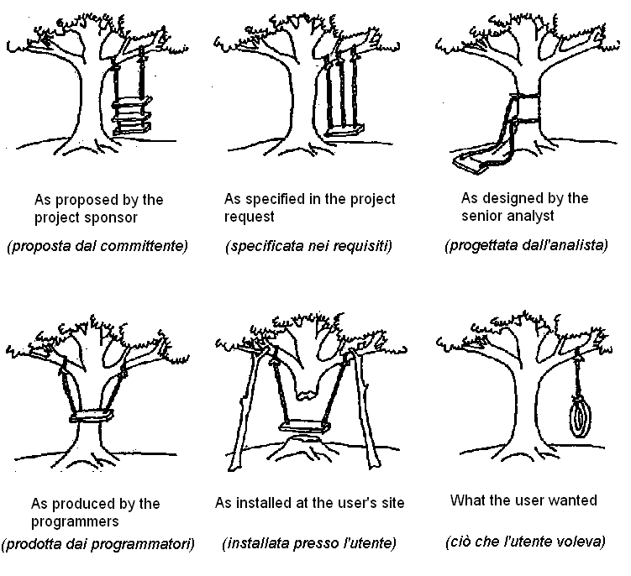

Slide 8
Metodologie di sviluppo del software
Tradizionali
Iterative
Agili

Slide 9
Metodologie tradizionali
Studio di fattibilità
Analisi dei requisiti
Disegno
Sviluppo
Collaudo

Slide 10
Metodologie tradizionali
Obbligo di terminare completamente ogni fase prima di passare a quella successiva

Slide 11
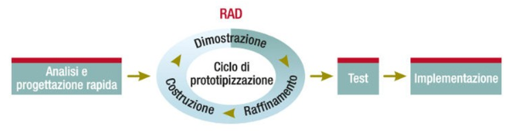
Metodologie iterative

Slide 12
Metodologie iterative
Utente viene coinvolto
Cambiare i requisiti più frequentemente

Slide 13
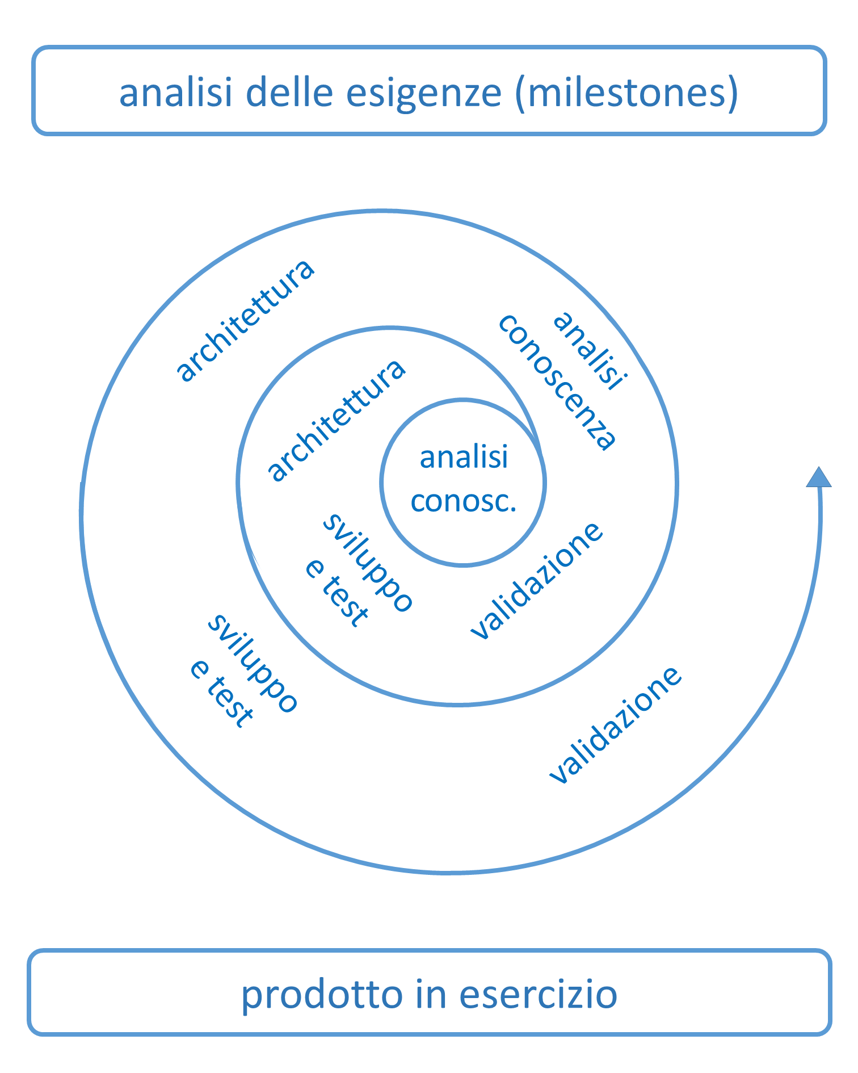
Metodologia spirale

Slide 14
Metodologia spirale
Rilasci del software incrementali
Ogni successiva versione è un'estensione della precedente
Misto tra tradizionale e iterativa

Slide 15
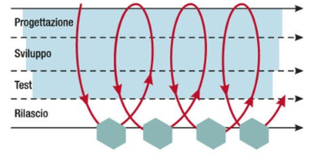
Metodologie agili

Slide 16
Metodologie agili
Per ogni ciclo dell'iterazione, viene definito un elenco di compiti prioritari

Slide 17
Rilascio dell'applicazione
Alpha
Beta
Release candidate
Release to manufacturing
Service pack

Slide 18
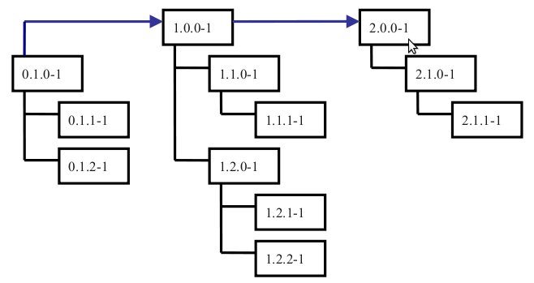
Numerazione delle versioni

Slide 19



Slide 20


Distribuzione applicazione
Online
Offline

Slide 21
Tecniche di lavorazione

Slide 22
Analisi e progettazione
Algoritmo
Casi di test
Piani di prova
Debugging
Analisi in tempo reale

Slide 23
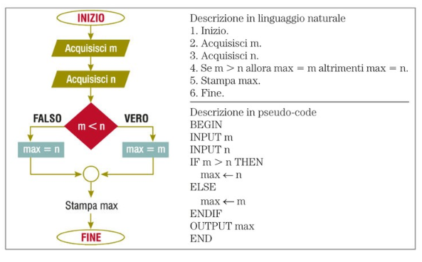
algoritmo

Slide 24
Casi di test
Verifica la bontà del progetto
Tabella con previsioni di esecuzione

Slide 25
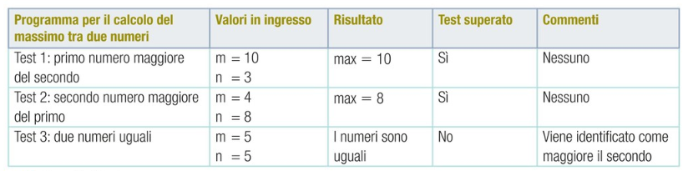
Casi di test

Slide 26
Piani di prova
Tabella con variabili come righe
Esecuzione passo-passo algoritmo
Modifica dei valori

Slide 27
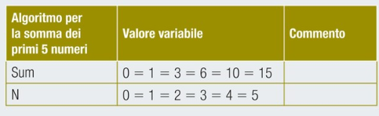
Piani di prova

Slide 28
debugging
Sospende il flusso di esecuzione tramite breakpoint
Permette l'analisi in tempo reale delle variabili

Slide 29


